Slide 1
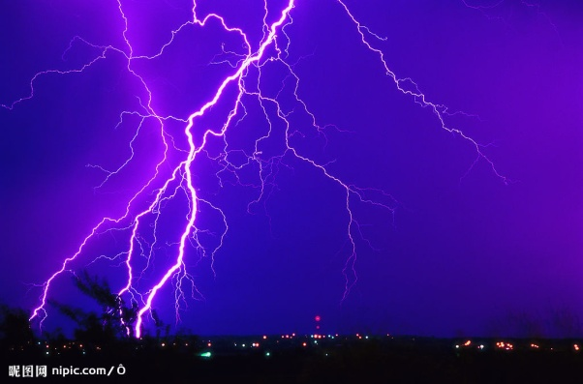
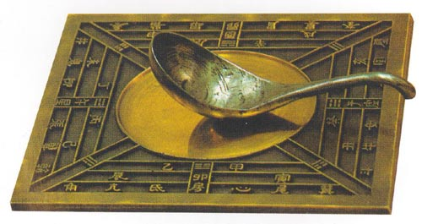
电磁学
电磁场是物质世界的重要组成部分，
电磁学是研究电磁场运动规律的学科。
主要研究电磁场的规律以及物质的电磁性质.
电磁现象起源于对电现象和磁现象的认识：
司南

Slide 2
发展历程：
[古希腊]：赛利斯：摩擦生电
[战国]：司南
1785年：库伦，电荷之间的相互作用
开始
1820年：奥斯特，电流的磁效应
重大进展
1831年：法拉第，电磁感应现象
1864年：麦克斯韦，电磁场理论，预言了电磁波
1888年：赫兹，利用振荡器产生了电磁波

Slide 3
电磁学的知识是许多工程技术和科学研究的基础.
电能是应用最广泛的能源之一，
电磁波的传播实现了信息传递，
研究新材料的电磁性质促进了新技术的诞生.
电磁学：
第9章： 静电场
第10章：稳恒磁场
第11章：电磁感应
第12章：电磁场和电磁波 （不学）

Slide 4
第9章 静电场
研究静电场的基本性质及电场与导体、电介质的相互作用.
要解决的主要问题——
已知场源电荷分布求解电场强度分布和电势分布.

Slide 5
9-1 电场 电场强度
9-2 电通量 高斯定理
9-3 电场力的功 电势
9-4 电场强度与电势的关系(简介)
9-5 静电场中的导体
9-6 静电场中的电介质
9-7 电容 电容器
9-8 静电场的能量(简介)

Slide 6
9.1 电场 电场强度

Slide 7
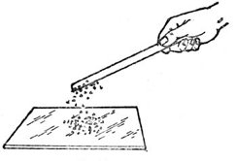
一 电荷
概念来源于物体的带电现象
带电现象：物体经摩擦后对轻微物体有吸引作用的现象。
两种电荷：
硬橡胶棒与毛皮摩擦后所带的电荷为负电荷。
玻璃棒与丝绸摩擦后所带的电荷为正电荷。
摩擦起电
电荷的多少叫电量，电量的单位为库仑(C)

Slide 8
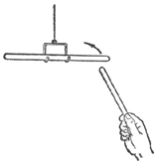
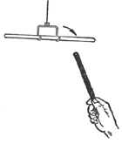
电荷的基本性质
电荷间有力的相互作用：同性相斥，异性相吸。
静止电荷之间的相互作用力称为静电力.

Slide 9
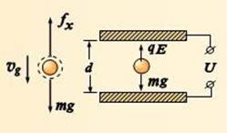
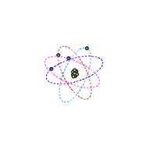
电荷的量子化
物体因 得失电子 而带电荷。得到电子带负电；失去电子带正电。电荷是物质的一种基本属性，就象质量是物质一种基本属性一样。
电荷量的不连续性：
密立根油滴实验：
测得油滴所带电量总是电子电量的整数倍。

Slide 10
电荷守恒定律
在一个孤立的带电系统中，无论发生什么变化，系统所具有的正负电荷量的代数和保持不变。
例如：中子的裂变
中子 → 质子 + 电子 + 中微子
e -e (不带电)
e：一个电子所带电荷量的大小

Slide 11
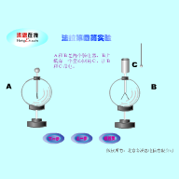

Slide 12
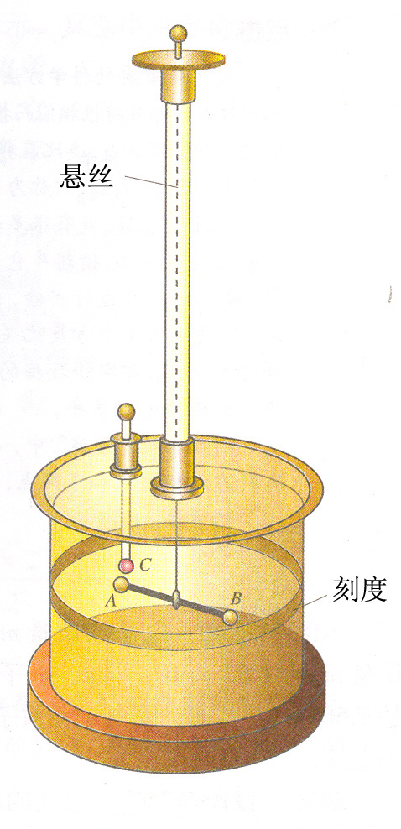
二 库仑定律
真空中两个静止点电荷之间相互作用力的大小与这两个点电荷所带电量q₁和q₂的乘积成正比，与它们之间的距离r的平方成反比.作用力的方向沿着两个点电荷的连线，同号电荷相互排斥、异号电荷相互吸引.这就是库仑定律.
库仑扭秤

Slide 13
“点电荷”模型：有一定的带电量，但形状、大小可以忽略.
数学表达式：
F
q₂
e_{r}
r
q₁
：单位矢量，
由施力电荷指向受力电荷
F’
大小： 方向：同性相斥，异性相吸
系数：
——真空介电常数

Slide 14
库仑定律 万有引力定律
电荷之间相互作用力 万有引力
系数：
引力常量：
方向：
同性电荷相斥，
异性电荷相吸。
方向：相互吸引

Slide 15
例9.附加1 α粒子（氦原子核）的质量为m=6.64×10⁻²⁷ kg，所带电荷量为q=2e=3.2×10⁻¹⁹ C，试比较两个α粒子之间的静电斥力和万有引力。
解：
2中子
2质子
α粒子
q=2e=3.2×10⁻¹⁹ C
m ≈ 4×1.66×10⁻²⁷ kg = 6.64×10⁻²⁷ kg
静电斥力:
万有引力:

Slide 16
微观粒子领域：与静电力相比，万有引力完全可以忽略。而在宏观领域，尤其是大质量天体之间相互作用时，则是万有引力起主导作用。
例如：
地球质量:
地球电量：q ~ 10⁵ C
m = 5.98×10²⁴ kg

Slide 17
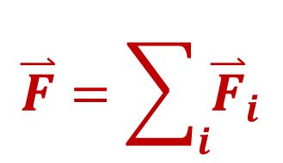
静电力的叠加原理：当空间中同时存在几个点电荷时，它们共同作用于某一点电荷的静电力等于其它各点电荷单独存在时作用在该点电荷上的静电力的矢量和.
$$\overset{⃑}{F}=\sum_{i}{{\overset{⃑}{F}}_{i}}$$

Slide 18
三 电场强度
1.静电场
实验证实了两静止电荷间存在相互作用的静电力，
但其相互作用是怎样实现的？
电荷
电场
电荷
电荷周围空间存在有一种场，叫电场。
静止的电荷产生的电场，叫静电场。
场是一种特殊形态的物质.
几个场可以同时占有同一空间
场
物质
都具有能量、动量和质量等性质
实物

Slide 19
电场的基本性质
对处在电场中的电荷有力的作用，称为电场力。
电荷在电场中移动时电场力将对其做功。
电场的描述：
电场中任一点处电场的性质，可从电荷在电场中受力的特点来定量描述。
为了定量研究场对其中电荷的作用，引入电场强度的概念。

Slide 20

2.电场强度
：场源电荷
：试验电荷
电场中某一点处的电场强度 等于位于该点处的单位试验正电荷q₀所受的力，其方向为正电荷受力方向.
（试验电荷为点电荷、且电量很小,假设对原电场几乎无影响）

Slide 21
正电荷的受力方向
单位
电荷 在电场中受力

Slide 22

四 电场强度叠加原理
受到的总静电力
电场中任一场点处的总电场强度等于各个点电荷单独存在时在该点各自产生的电场强度的矢量和.这就是电场强度叠加原理.

Slide 23

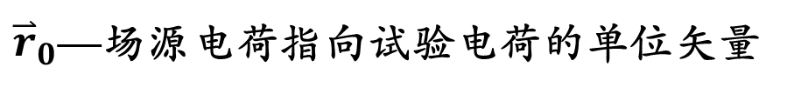
五 电场强度的计算
${\overset{⃑}{r}}_{0}$—场源电荷指向试验电荷的单位矢量
1.点电荷的电场（球对称性）
$${\overset{⃑}{r}}_{0}$$
问
点电荷模型不再成立！

Slide 24
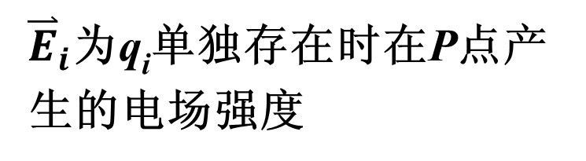
2.点电荷系的电场
${\overset{⃑}{E}}_{i}$为q_{i}单独存在时在P点产生的电场强度
根据电场强度叠加原理，P点总电场强度

Slide 25
例9.1 电偶极子的电场强度
电偶极子：
一对等值异号的点电荷对构成的电荷系，
并且电荷之间的距离 l 远小于其中点到所讨论场点处的距离 r。
电偶极子的轴 ：由负电荷指向正电荷的矢径
电偶极矩（简称电矩）

Slide 26
讨 论
（1）电偶极子轴线延长线上一点的电场强度

Slide 28
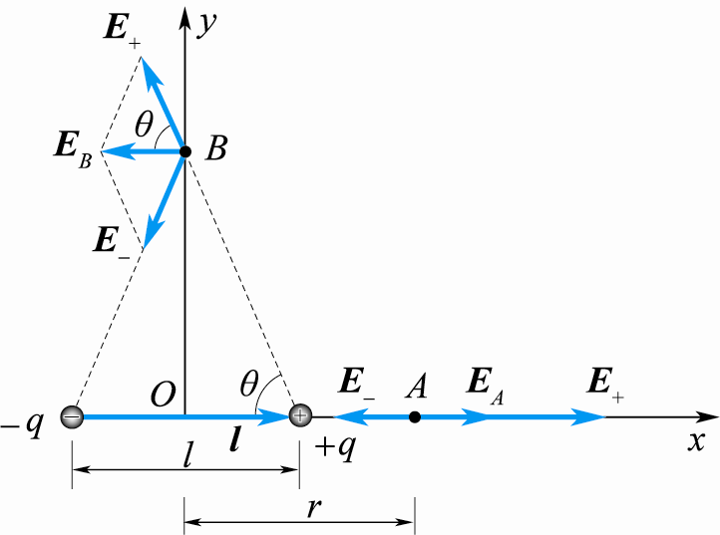
（2）电偶极子轴线的中垂线上B点的电场强度
E_{B}沿x轴负方向，与电矩p方向相反

Slide 29

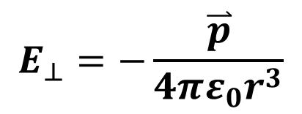

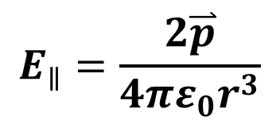
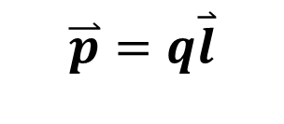

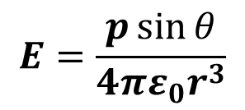

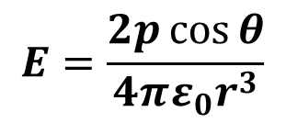
y
$$E=\frac{2p\cos{θ}}{4πε_{0}r^{3}}$$
$$E_{∥}=\frac{2\overset{⃑}{p}}{4πε_{0}r^{3}}$$
$$E=\frac{p\sin{θ}}{4πε_{0}r^{3}}$$
P
$$E_{⊥}=−\frac{\overset{⃑}{p}}{4πε_{0}r^{3}}$$
$$r$$
$$θ$$
$$p\sin{θ}$$
$$p\cos{θ}$$
x
$$\overset{⃑}{p}=q\overset{⃑}{l}$$

Slide 30
3.电荷连续分布的带电体的电场

Slide 31
体分布
面分布
线分布
体分布
面分布
线分布

Slide 32
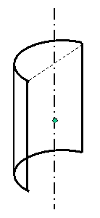
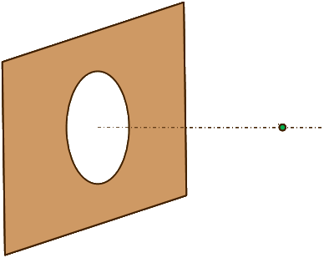
求场强的一般步骤：
（1）选坐标系和电荷元dq，由点电荷的场强或已知电荷系统的场强公式→ (矢量函数)。
（2）将 分解，化矢量积分为标量积分，统一变量，确定上下限，积分。
（3）讨论结果。
例：
带电无限长半圆柱面
补偿法

Slide 33
例9.2 真空中一均匀带电直线，电荷线密度为λ 。线外有一点P，离开直线的垂直距离为a，P点和直线两端连线的夹角分别为 θ₁ 和θ₂ 。求P 点的场强。
y
dE
dE_{y}
P
dE_{x}
a
r
θ₁
θ
θ₂
x
x
A
O
dx
B

Slide 34
解：

Slide 35
无限长带电直线：θ₁ = 0，θ₂ =π

Slide 36
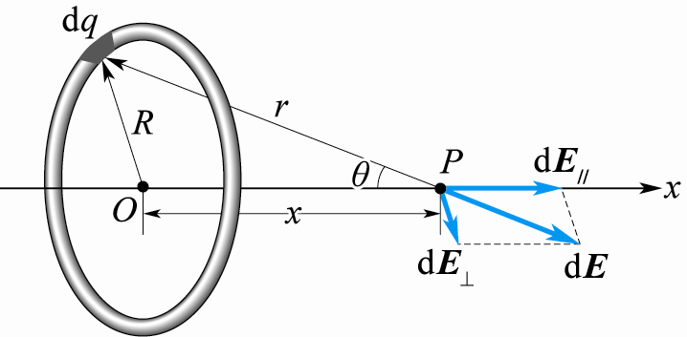
例9.3 正电荷 均匀分布在半径为 的圆环上.计算在环的轴线上任一点 的电场强度.
解

Slide 37
（1）
E沿x轴离开原点O的方向
E沿x轴指向原点O的方向
（2）
环心处E＝0
（3）
（带电圆环近似为一点电荷）

Slide 38

例9.附加1 均匀带电薄圆盘轴线上的电场强度.
有一半径为 ,电荷均匀分布的薄圆盘,其电荷面密度为 . 求通过盘心且垂直盘面的轴线上任意一点处的电场强度.
解 由例9.3

Slide 40
讨 论
无限大均匀带电平面的电场强度
（点电荷电场强度）

Slide 41
均匀带电直线的电场强度：
无限长带电直线的场强：
均匀带电圆环轴线上一点的场强：
均匀带电圆盘轴线上一点的场强：
无限大带电平面：

Slide 42
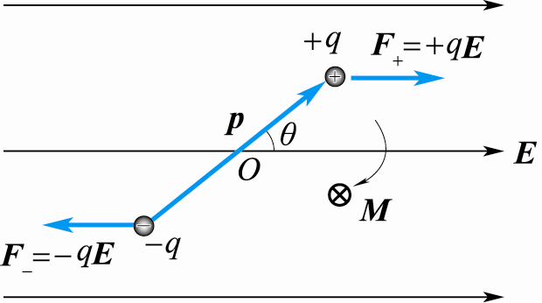
六 带电体在外电场中所受的作用
带电体在匀强场中：
例9.4 计算电偶极子 在均匀外电场E中所受的合力和合力矩.
解：如图所示，电矩p的方向与E的方向之间夹角为θ，则正、负点电荷受力分别为

Slide 43
合力
力偶矩的大小为
考虑到力矩M的方向，上式写成矢量式为
所以电偶极子在电场作用下总要使电矩p转到E的方向上，达到稳定平衡状态.

Slide 44
作业：
9.4、9.7、9.8、9.9

Slide 45
9.2 电通量 高斯定理

Slide 46
一 电场的图示法 电场线
电场线：为形象地描述电场中电场强度的分布的一系列有向曲线 .
电场线的 规定
1） 曲线上每一点切线方向为该点电场强度的方向.
2） 曲线的疏密表示该点处电场强度的大小：通过垂直于电场方向单位面积电场线数目为该点电场强度的大小.
电场线也称电力线

Slide 47
点电荷的电场线
正 点 电 荷
负 点 电 荷
+

Slide 48
一对等量异号点电荷的电场线
+

Slide 49
一对等量正点电荷的电场线
+
+

Slide 50
一对不等量异号点电荷的电场线

Slide 51

带电平行板电容器的电场线
+ + + + + + + + + + + +

Slide 52
静电场的电场线性质
（1）不形成闭合回线也不中断，而是起自正电荷(或无穷远处)、止于负电荷(或无穷远处).
（2）任何两条电场线不相交. “静电场中每一点的电场强度是惟一的” 所要求的.
（3）电场线密集处电场强，电场线稀疏处电场弱.
注意：电场线并不是实际存在的，
只是为形象描述电场的几何表示方法。

Slide 53
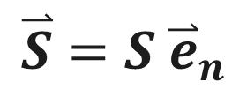
二 电通量
（电场强度通量）
通过电场中任一给定曲面的电场线数称为通过该面的电通量，用符号Φ_{e}表示.
均匀电场 ， 垂直平面
均匀电场 ， 与平面夹角
$$\overset{⃑}{S}=S{ \overset{⃑}{e}}_{n}$$

Slide 54
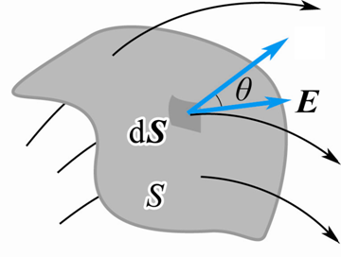
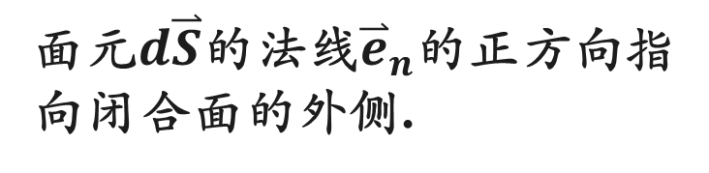
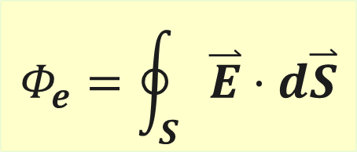

非均匀电场中电通量
$${\overset{⃑}{e}}_{n}$$
为封闭曲面时
面元$d\overset{⃑}{S}$的法线${\overset{⃑}{e}}_{n}$的正方向指向闭合面的外侧.
从曲面上穿出的电场线，电通量为正值；穿入曲面的电场线，电通量为负值.
$$Φ_{e}=\oint_{S}{\overset{⃑}{E}}⋅d\overset{⃑}{S}$$

Slide 55



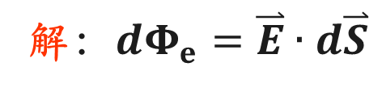




例9.5 一边长为a的立方形闭合面处于一空间电场中，电场强度分布为E_{x}=bx, E_{y}=0, E_{z}=0，b为正常数.求通过该闭合面的电通量.
y
$$E_{1}$$
$$E_{2}$$
$${\overset{⃑}{e}}_{n1}$$
a
S₁
$${\overset{⃑}{e}}_{n2}$$
O
S₂
x
解：$dΦ_{e}=\overset{⃑}{E}∙d\overset{⃑}{S}$
a
z
因为电场强度沿x轴正向，所有只有垂直于x轴的面上有电通量，即只有S₁、S₂两个面上有电通量.
$$Φ_{e1}=E_{x}S_{1}\cos{π}=−ba^{3}$$
$$Φ_{e2}=E_{x}S_{2}\cos{0}=2ba^{3}$$
$$Φ_{e}=Φ_{e1}+Φ_{e2}=ba^{3}$$

Slide 56
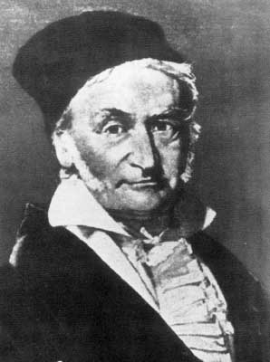
三 高斯定理
高斯（Carl Friedrich Gauss 1777~1855，德国）

Slide 57
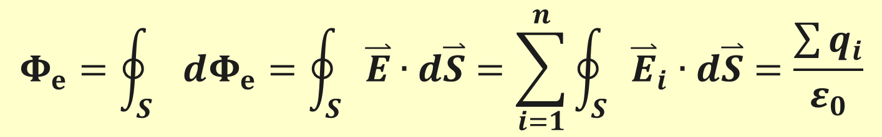
静电场的高斯定理：
在真空中，通过任一闭合面的电场强度的电通量 等于包围在该闭合面内的电荷代数和 的 分之一，而与闭合面外的电荷无关.
$$Φ_{e}=\oint_{S}{dΦ_{e}=\oint_{S}{\overset{⃑}{E}∙d\overset{⃑}{S}}}=\sum_{i=1}^{n}{\oint_{S}{{\overset{⃑}{E}}_{i}∙d\overset{⃑}{S}}}=\frac{\sum{q_{i}}}{ε_{0}}$$
思考：1）高斯面上的 与那些电荷有关 ？
2）哪些电荷对闭合曲面 的 有贡献 ？

Slide 58
库仑定律
高斯
定理
高斯定理的导出
电场强度叠加原理
点电荷位于球面中心
+
与r无关

Slide 59
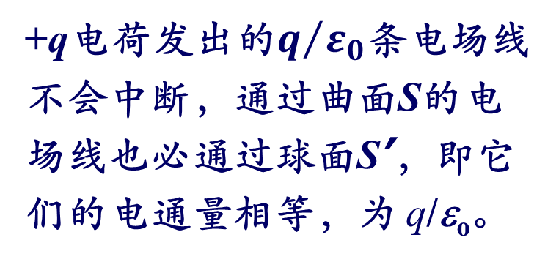
点电荷在任意闭合曲面内
+q电荷发出的$q/{ε_{0}}$条电场线不会中断，通过曲面S的电场线也必通过球面S’，即它们的电通量相等，为 q/ε_{o}。
S
+
q
+
+
点电荷位于球面S’（表面积为1）的中心

Slide 60
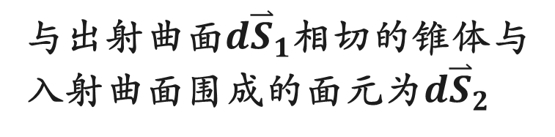
点电荷在闭合曲面之外
与出射曲面$d{\overset{⃑}{S}}_{1}$相切的锥体与入射曲面围成的面元为$d{\overset{⃑}{S}}_{2}$

Slide 61
由多个点电荷产生的电场
闭合曲面取定时

Slide 62
若电荷连续分布：
（V为高斯面S所包围的体积）

Slide 63
总 结
1）高斯面上的电场强度为所有内外电荷的总电场强度.
2）高斯面为封闭曲面.
3）穿进高斯面的电通量为负，穿出为正.
4）仅高斯面内的电荷对高斯面的电通量有贡献.
5）静电场是有源场.

Slide 64
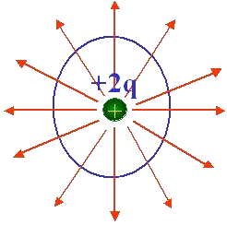
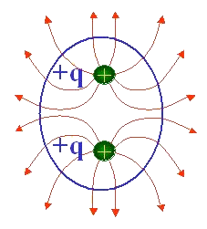
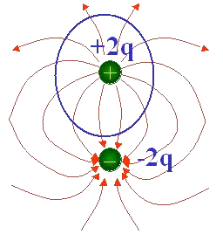
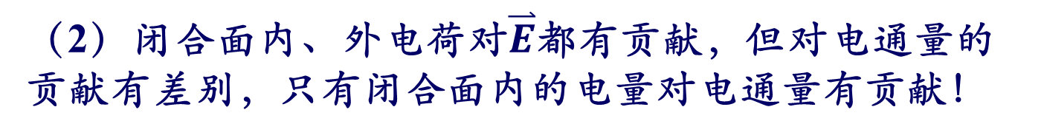
讨 论
（1）物理意义：静电场是有源场！
（2）闭合面内、外电荷对$\overset{⃑}{E}$都有贡献，但对电通量的贡献有差别，只有闭合面内的电量对电通量有贡献！
（3）高斯定理源于库仑定律，高于库仑定律，是电磁学的基本方程！

Slide 65
四 高斯定理的应用
根据高斯定理很容易求得任意闭合曲面的电通量，
但不一定能确定面上各点处的电场强度.
求对称性源电荷分布的电场强度
其步骤为
对称性分析；
根据对称性取合适的闭合面（高斯面）；
应用高斯定理计算.

Slide 66


求对称性源电荷分布的场强：
带电体的电荷（场强）分布要具有高度的对称性：
常见的高对称性电荷分布有：
（1）球对称性：
均匀带电的球体、球面和点电荷
→ 选同心球面为高斯面
（2）柱对称性：
均匀带电的无限长的柱体、柱面和带电直线
→ 选同轴封闭圆柱面为高斯面
$$Φ_{侧面}$$
（3）平面对称性：
均匀带电的无限大平板和平面
→ 垂直的封闭圆柱面为高斯面
$$Φ_{底面}$$

Slide 67

例9.6 均匀带电球面的电场强度
一半径为 , 均匀带电 的球面 . 求球面内外任意点的电场强度.
+
+
+
+
+
+
+
解：由于电荷分布是球对称的，可以判断出空间电场强度分布必然也是球对称的，即与球心O距离相等的球面上各点处的电场强度大小相等，方向沿半径呈辐射状.
+
+
+
+
+
$$\overset{⃑}{E}⋅d\overset{⃑}{S}=EdS$$
过待求P点作同心球面为高斯面.
(1)
在球面内取一高斯面

Slide 68
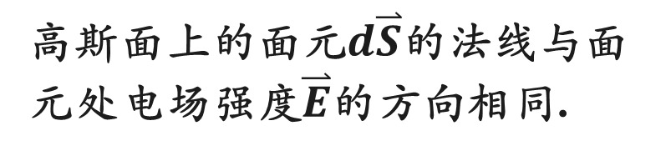
（2）
+
+
+
取半径r>R的高斯面，利用高斯定理
+
+
+
+
+
+
+
+
+
高斯面上的面元$d\overset{⃑}{S}$的法线与面元处电场强度$\overset{⃑}{E}$的方向相同.

Slide 69
例9.附加2 均匀带电球体的电场强度
一均匀带电球体，半径为 R ，带电量为 q。求球体内、外的场强。
解： 对称性分析
球对称分布电荷→
电场分布也应具有球对称性
ρ
R
我们可以选择以球心为中心的球面为Gauss面。

Slide 70
（1）球外某点的场强
ρ
r
R
因此，当 r ≥ R 时，

Slide 71
（2）球体内某点的场强
ρ
r
R
因此，当 r≤ R 时，
E
若为带电球面
O
R
r

Slide 72
例9.附加3 如图，无限大均匀带电平面的电场强度(电荷密度为σ).
解: 根据对称性分析，电场分布应具有
σ
沿平面方向的对称性，
即离开平面相同距离
的地方场强大小相等。
E(-a)
E(a)
(2) 对平面的反演对称性，
即平面两侧相同距离的地方场强大小相等。
根据电场分布性质，Gauss面的选择如图所示。
(3) 电场方向垂直于带电平面。

Slide 73
σ
E(-a)
E(a)
大小与距离无关

Slide 74
无限大均匀带电平面的场强分布
+σ
+σ
-σ
A
B

Slide 75
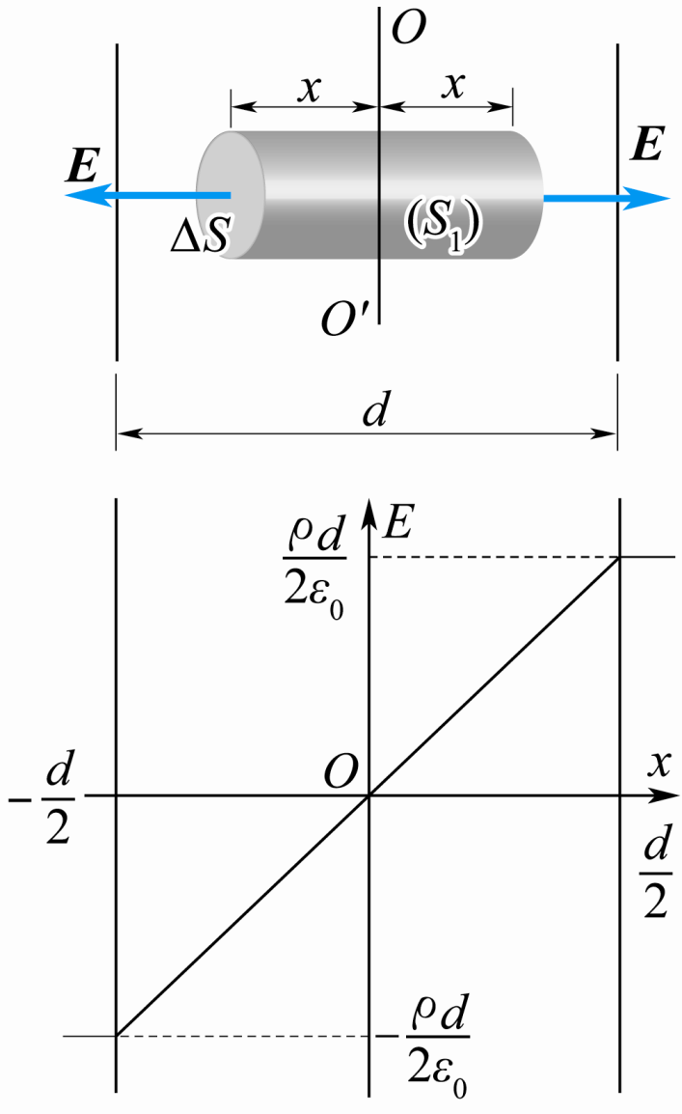
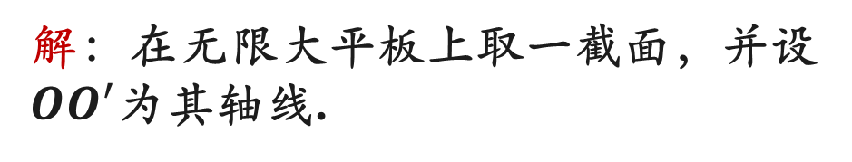
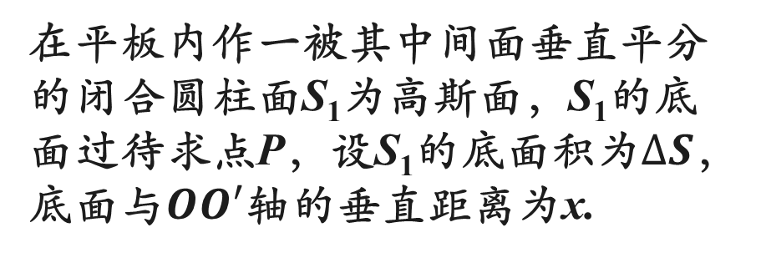
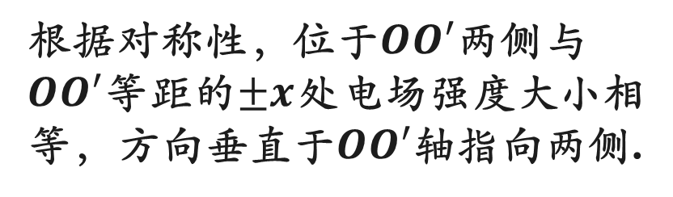


例9.7 一厚度为d的无限大平板，平板体积内均匀带电，体电荷密度ρ＞0.设板内、外的介电常数均为ε₀.求平板内、外场强分布.
解：在无限大平板上取一截面，并设${OO}^{′}$为其轴线.
根据对称性，位于${OO}^{′}$两侧与${OO}^{′}$等距的$±x$处电场强度大小相等，方向垂直于${OO}^{′}$轴指向两侧.
$$\overset{⃑}{E}$$
$$\overset{⃑}{E}$$
在平板内作一被其中间面垂直平分的闭合圆柱面S₁为高斯面，S₁的底面过待求点P，设S₁的底面积为$∆S$，底面与${OO}^{′}$轴的垂直距离为x.
通过高斯面侧面（圆柱面）的电通量为零.

Slide 76

根据高斯定理
若令$σ=ρd$，可将大平板变成大平面.
所以
E的方向垂直于平板，ρ＞0时向外，ρ＜0时向内.

Slide 77
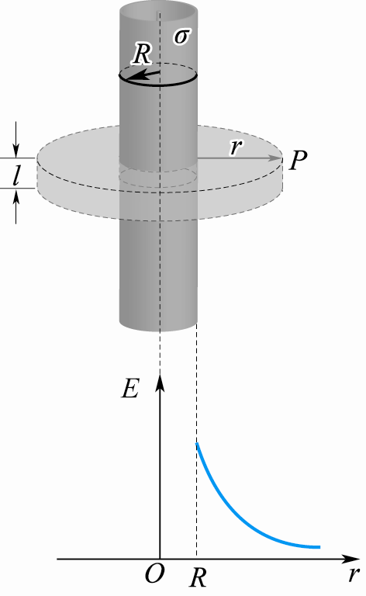
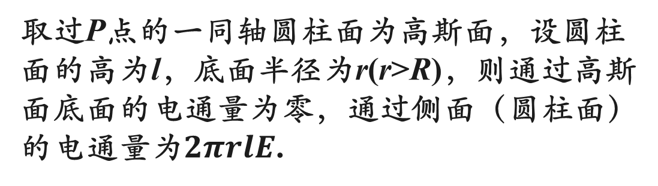
例9.8 试求半径为R，电荷面密度为σ的无限长均匀带电圆柱面的场强.
解：
电荷分布具有轴对称性，可以确定带电圆柱面产生的电场也具有轴对称.
离圆柱面轴线距离相等的各点处的电场强度大小相等，方向都垂直于圆柱面.
取过P点的一同轴圆柱面为高斯面，设圆柱面的高为l，底面半径为r(r>R)，则通过高斯面底面的电通量为零，通过侧面（圆柱面）的电通量为$2πrlE$.

Slide 78

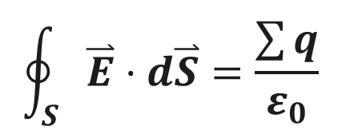
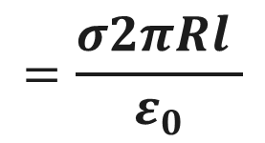
高斯面所围电荷的电量
$$\oint_{S}{\overset{⃑}{E}}⋅d\overset{⃑}{S}=\frac{\sum{q}}{ε_{0}}$$
$$=\frac{σ2πRl }{ε_{0}}$$
$$2πrlE=$$
同理圆柱面内任一点 E＝0

Slide 79
作业：
9.12、9.14

Slide 80
9.3 电场力的功 电势
研究电荷在电场中移动时电场力做的功、电场的能量及电势.

Slide 81
一 电场力的功
点电荷的电场
结果: 仅与 的始末位置有关，与路径无关.

Slide 82
任意带电体的电场（带电体可看成是许多点电荷的集合）
结论：试验电荷在任何静电场中移动时，静电场力所作的功，只与电场的性质、试验电荷的电量大小及路径起点和终点的位置有关，而与路径无关.
即：静电场力是保守力，静电场是保守力场。
保守力做功的特点：

Slide 83
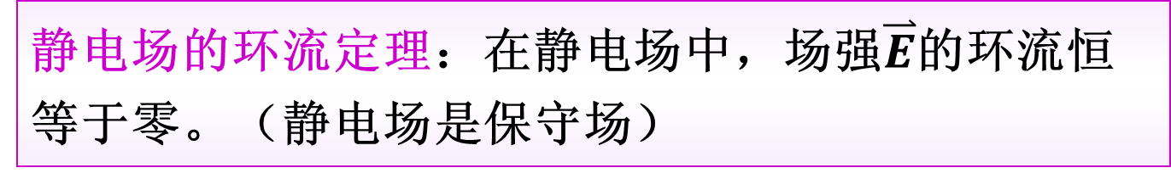
二 静电场的环流定理
c
d
静电场的环流定理：在静电场中，场强$\overset{⃑}{E}$的环流恒等于零。（静电场是保守场）

Slide 84
静电场的环流定理
讨论
静电场为保守力场
环流定理的微分形式
表明静电场为无旋场
静电场为有源无旋场
环流定理、高斯定理是描述静电场的两个基本定理

Slide 85
三 电势能
静电场是保守力场.
对于保守力场，可以引入势能的概念----电势能
静电场力所做的功等于相应电势能增量的负值.
令

Slide 86
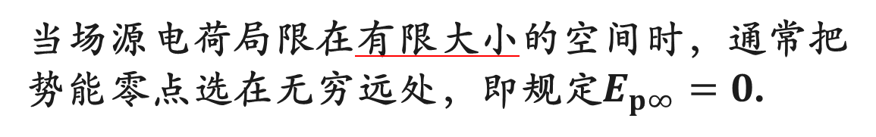
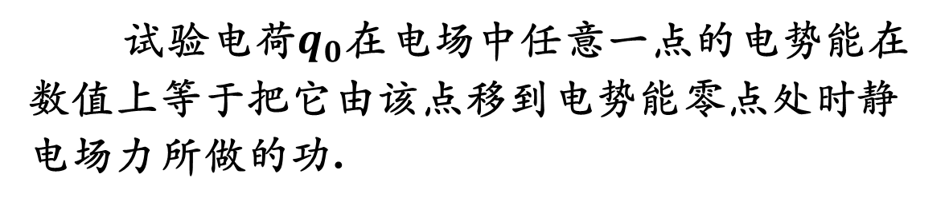
试验电荷$q_{0}$在电场中任意一点的电势能在数值上等于把它由该点移到电势能零点处时静电场力所做的功.
b
F
通过连接a、b间的任意一条路径，都可以确定出a点的电势能。
q₀
当场源电荷局限在有限大小的空间时，通常把势能零点选在无穷远处，即规定$E_{p∞}=0$.
a
注意：电势能是试验电荷和电场的相互作用能，它属于试验电荷和电场组成的系统.

Slide 87
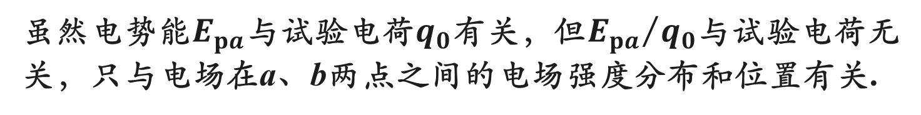
虽然电势能$E_{pa}$与试验电荷$q_{0}$有关，但${E_{pa}}/{q_{0}}$与试验电荷无关，只与电场在a、b两点之间的电场强度分布和位置有关.
${E_{pa}}/{q_{0}}$——描述电场中任一点处电场性质的基本物理量

Slide 88
四 电势 电势差
若规定无穷远处为电势零点，则电场中某点a的电势在数值上等于把单位正电荷从该点沿任意路径移到无穷远处时电场力所作的功.
标量
单位：伏特
原子物理中能量单位

Slide 89
静电场中任意两点a和b电势之差称为a，b两点的电势差，也称为电压.
静电场中a，b两点的电势差等于单位正电荷从a点移到b点时电场力做的功.

Slide 90
电势零点选择方法：有限带电体以无穷远为电势零点，实际问题中常选择地球电势为零.
物理意义 把单位正试验电荷从点a 移到无穷远时，电场力所做的功.
注意
电势差是绝对的，与电势零点的选择无关；
电势大小是相对的，与电势零点的选择有关.
静电场力的功

Slide 91
五 电势的计算
电势是对电场的另一种描述方式。（标量）
电势计算：
通过电势差能很方便地计算电功。
电势计算的两种方法：
一：已知场强的分布，由电势的定义式计算：
积分路径可任意选取一个方便的路径。
二：从点电荷的电势出发，应用电势叠加原理
计算任何有限分布电荷系统的电势。

Slide 92
1.点电荷电场的电势
令
点电荷的电势是球对称的，对称中心在点电荷处；
电势是标量，正负与电荷及电势零点选择有关。

Slide 93
2.电势叠加原理
点电荷系
电荷连续分布

Slide 94
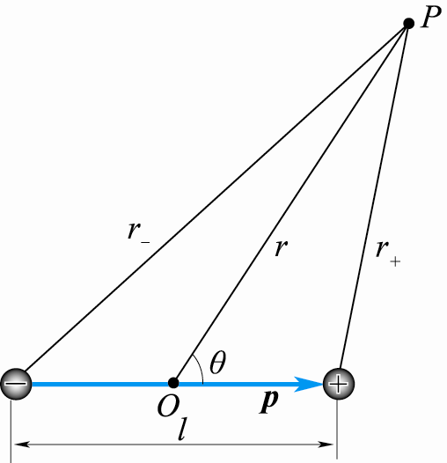
例9.9 求电偶极子电场中任一点的电势.电偶极子的电矩 .
解 如图，取 = 0，则对任一场点P，其电势

Slide 95
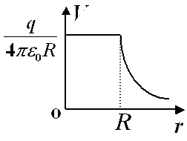
例9.10 求均匀带电球面的电场中电势的分布.设球面半径为R，总电量为q.
解：
r < R E_{１}＝0
r > R
球面外各点的电势与全部电荷集中在球心时的点电荷的电势相同；球面内任一点的电势都相等，且等于球面上的电势.

Slide 96
例9.附加4 均匀带电圆环，带电量为q，半径为a ，求轴线上任意一点 P 的电势。
解 一）:电势叠加原理
dq
r
a
P
O
x
x

Slide 97
二）:电势的定义式
dq
r
a
P
O
x
x

Slide 98
例9.附加5：设两球面同心放置，半径分别为R₁和R₂，带电量q₁和q₂，求其电势分布。
q₂
解:
法一） 按高斯定理可得场强分布
q₁
r ≥ R₂ 时：

Slide 99
R₁≤ r ≤ R₂ 时：
q₂
q₁
r ≤ R₁ 时：

Slide 100
法二） 也可运用多个带电体的电势叠加法求解
q₂
q₁

Slide 101
例9.附加6 求无限长均匀带电直线外一点P 的电势。（电荷线密度为λ ）
P₀
P
解:
r₀
r
对无限长均匀带电直线，只能选有限远点为电势零点。
对无限大均匀带电平面，也只能选有限远点为电势零点。

Slide 102
例9.附加7 如图，已知两点电荷电量为q₁ = 3.0×10⁻⁸ C、 q₂ = -3.0×10⁻⁸ C。A、B、C、D为电场中的四个点，图中a = 8.0 cm，r = 6.0 cm 。(1) 今将电量为 2.0×10⁻⁹ C 的点电荷从无限远处移到A点，电场力做功多少？电势能增加多少？
解:
B
C
A
r
r
r
q₁
a/2
D
a/2
q₂

Slide 103
(2) 将此电荷从A点移到B点，电场力做功多少？电势能增加多少？
B
C
A
r
r
r
q₁
a/2
D
a/2
q₂

Slide 104
作业：
9.17、9.18

Slide 105
9.4 电场强度与电势的关系

Slide 106
一 等势面
空间电势相等的点连接起来所形成的面称为等势面. 为了描述空间电势的分布，规定任意两相邻等势面间的电势差相等.
在静电场中，电荷沿等势面移动时，电场力做功
在静电场中，电场强度 总是与等势面垂直的，即电场线与等势面正交.
证明：

Slide 107




在静电场中，让正电荷$q_{0}$沿任意电场线从a移到$b^{′}$，其位移元为$d\overset{⃑}{l}$，电场力做功
$$dW=q_{0}\overset{⃑}{E}⋅d\overset{⃑}{l}=q_{0}Edl\cos{0}=q_{0}Edl$$
$$>0$$
另有：$dW=q_{0}(U_{a}−U_{b^{′}})$
$$∴U_{a}−U_{b^{′}}>0$$
电场线总是指向电势降落的方向.
规定: 电场中任意两相邻等势面之间的电势差相等，即等势面的疏密程度同样可以表示场强的大小．
等势面是研究电场的一种有用方法. 经常是通过测量绘出带电体周围电场的等势面，然后推知电场的分布.

Slide 108


点电荷的等势面
$$E_{1}$$
$$E_{2}$$

Slide 109
两平行带电平板的电力线和等势面
+ + + + + + + + + + + +

Slide 110
一对等量异号点电荷的电力线和等势面
+

Slide 111



*二 电场强度与电势梯度的关系
静电场的电势分布容易求得.
$$U⇒\overset{⃑}{E}$$
积分关系：$U=\int_{r}^{∞}{\overset{⃑}{E}}⋅d\overset{⃑}{l}$
电场中某一点的场强沿某一方向的分量，等于电势沿该方向上变化率的负值。

Slide 112
电场中任意一点的电场强度等于该点电势梯度的负值. 电势梯度的单位为伏特/米(V/m)
表示等势面法线n方向的单位矢量.

Slide 113
电势梯度是一个矢量，它的大小为电势沿等势面法线方向的变化率，它的方向沿等势面法向且指向电势增大的方向.
讨论
1）电场弱的地方电势低；电场强的地方电势高吗？
2） 的地方， 吗 ？
3） 相等的地方， 一定相等吗？等势面上
一定相等吗 ？

Slide 114

例9.12 利用场强与电势梯度的关系，求半径为R，面电荷密度为σ的均匀带电圆盘轴线上的场强.
解 如图所示
则圆盘在P点产生的电势为

Slide 115
所以P点场强为
即轴线上一点的场强为

Slide 116
9.5 静电场中的导体
静电场与物质相互作用问题：
（1）物质在静电场中要受到电场的作用，表现出宏观的电学性质（与静电场相互作用的机制）
（2）物质的电学行为也会影响电场分布，最后达到静电平衡状态。
理论基础为静电场的高斯定理和环流定理。

Slide 117
物质分类：
导体（金属、电解液、等离子体…）
金属导体中有大量自由电子（在晶格离子的正电背景下）
绝缘体
与导体相对，绝缘体内部没有可自由移动的电荷---也称电介质。
半导体
半导体内有少量的可自由移动的电荷。
导体、绝缘体、半导体与静电场作用的物理机制各不相同。

Slide 118
一 导体的静电平衡
+
+
+
+
+
+
+
+
+
感应电荷
不带电的中性导体在外电场影响下，导体表面不同部分出现正负电荷分布，使导体处于带电状态的现象。
静电感应：

Slide 119


Slide 120
+
+
+
+
+
+
+
+
导体内电场强度
外电场强度
感应电荷电场强度

Slide 121
导体的静电平衡条件
1）导体内部任何一点处的电场强度为零；
2）导体表面附近电场强度沿表面的法线方向.
处于静电平衡状态的导体性质：
1.导体是等势体，导体表面是等势面
+
+
+
+
+
+

Slide 122
2.导体内部处处没有未被抵消的净电荷，净电荷只分布在导体的表面上
+
+
+
+
+
+
+
+
+
+
结论 导体内部无电荷
3.靠近导体表面附近电场强度和面电荷密度的关系
为表面电荷面密度
表面电场强度的大小与该表面电荷面密度成正比

Slide 123
静电平衡下导体上的电荷分布
1)、在静电平衡下，导体所带的电荷只能分布在导体的表面，导体的内部没有净电荷。
2)、静电平衡下的孤立导体，其表面处面电荷密度σ与表面曲率有关。
曲率（1/R）越大的地方电荷密度也越大，曲率越小的地方电荷密度也越小。当表面凹进，曲率为负值时，电荷密度更小。
孤立的带电导体球、长直圆柱、无限大平面表面电荷均匀分布。

Slide 124

特例：相距很远的大小导体用导线相连接
电势相等：

Slide 125
3)、处于静电平衡的导体，其表面上各点的电荷密度与表面邻近处的电场强度的大小成正比：
e_{n}
由高斯定理 ：
E
ΔS
其它电荷的贡献
来自电荷σdS 的贡献

Slide 126

尖端放电现象
带电导体尖端附近电场最强
带电导体表面尖端附近的电场特别强，可使尖端附近的空气发生电离而产生放电现象，即尖端放电 .
尖端放电现象的利与弊
尖端放电会损耗电能, 还会干扰精密测量和对通讯产生危害 . 然而尖端放电也有很广泛的应用，例如避雷针.

Slide 127
导体与静电场相互作用问题计算基本原则
导体静电平衡条件：
静电场基本方程：
电荷守恒定律：

Slide 128
例 两块大导体平板，面积为S ，分别带电q₁和q₂，两板间距远小于板的线度。求平板各表面的电荷密度。
q₁
q₂
σ₁
σ₂
σ₃
σ₄
A
B

Slide 129
解：
电荷守恒
q₁
q₂
导体板内 E = 0
σ₁
σ₂
σ₃
σ₄
A
B

Slide 130

二 导体壳和静电屏蔽
1.腔内无带电体的情况
电荷分布在表面上
问 内表面上有电荷吗？

Slide 131
+
+
+
+
若内表面带电
-
+
+
-
+
+
+
矛盾
+
+
+
导体是等势体
所以内表面不带电
结论 电荷分布在外表面上（内表面无电荷）

Slide 132

腔内无带电体时
电势、电场：
空心导体与实心导体等效

Slide 133
2.腔内有带电体情况
电荷分布在表面上
问 内表面上有电荷吗？
结论 当空腔内有电荷 时, 内表面因静电感应出现等值异号的电荷 ，外表面增加感应电荷 . （电荷守恒）

Slide 134
导体内部场强处处为零，导体壳为等势体。
+q
空腔内场强不再为零，空腔内不再为等势区。
-
q
q+Q
空腔内表面所带电荷
与腔内带电体所带电荷的代数和为零。
空心导体与实心导体不同！

Slide 135
3.静电屏蔽
屏蔽外电场
外电场
空腔导体屏蔽外电场
空腔导体可以屏蔽外电场, 使空腔内物体不受外电场影响.这时,整个空腔导体和腔内的电势也必处处相等.

Slide 136



外屏蔽：空腔导体起到屏蔽外电场的作用
- - - - -
+ + + + +

Slide 137
接地意味着U=0，同时意味着不存在指向自由空间的电场线.
屏蔽腔内电场
接地空腔导体
将使外部空间不受
空腔内的电场影响.
+
+
+
+
+
接地导体电势为零
问：空间各部
分的电场强度如何
分布？
+
+
+

Slide 138

全屏蔽：
+ + + + + +
- - - - - -
- - - -
- - - -
++++
++++
- - - - - -
+ + + + + +
接地的导体空腔可以屏蔽内、外电场的影响。

Slide 139


Slide 140
三 有导体存在的静电场电场强度与电势的计算
计算有导体存在时的静电场分布步骤：首先根据静电平衡时导体内部场强为零和电荷守恒定律、确定导体上电荷新的分布情况，然后由新的电荷分布求电场的分布。
接地导体的电势为零！

Slide 141







例9.13 面积为S的大金属板A带有电荷Q_{A}.今把另一带电荷为Q_{B}的相同的金属板平行地放在A板的右侧(板的面积远大于板的厚度).试求A,B板上电荷分布及空间电场强度分布.如果把B板接地，情况又如何?
忽略边缘效应，电荷均匀分布
解：
静电平衡时电荷只分布在板的表面
$$σ_{1}S+ σ_{2}S=Q_{A}$$
电荷守恒定律
$$σ_{3}S+ σ_{4}S=Q_{B}$$
取高斯面$S^{′}$，其两端面分别在金属板内.
$$\frac{σ_{2}S+σ_{3}S}{ε_{0}}=$$
$$\oint_{S^{′}}{\overset{⃑}{E}}⋅d\overset{⃑}{S}=0$$
$$σ_{3}=−σ_{2}$$

Slide 142












金属板内任一点P的电场强度为0.
$$\frac{σ_{1}}{2ε_{0}}+\frac{σ_{2}}{2ε_{0}}+\frac{σ_{3}}{2ε_{0}}−\frac{σ_{4}}{2ε_{0}}$$
$$=0$$
$$σ_{3}=−σ_{2}$$
$$σ_{1}=σ_{4}$$
$$σ_{1}=σ_{4}=\frac{Q_{A}+Q_{B}}{2S}$$
$$σ_{2}={−σ}_{3}=\frac{Q_{A}−Q_{B}}{2S}$$
$$E_{1}=\frac{σ_{1}}{2ε_{0}}+\frac{σ_{2}}{2ε_{0}}+\frac{σ_{3}}{2ε_{0}}+\frac{σ_{4}}{2ε_{0}}$$
$$=\frac{Q_{A}+Q_{B}}{2ε_{0}S}$$
电场强度：
A板左侧
$$E_{2}=\frac{σ_{1}}{2ε_{0}}+\frac{σ_{2}}{2ε_{0}}−\frac{σ_{3}}{2ε_{0}}−\frac{σ_{4}}{2ε_{0}}$$
$$=\frac{Q_{A}−Q_{B}}{2ε_{0}S}$$
两板之间
$$E_{3}=\frac{σ_{1}}{2ε_{0}}+\frac{σ_{2}}{2ε_{0}}+\frac{σ_{3}}{2ε_{0}}+\frac{σ_{4}}{2ε_{0}}$$
$$=\frac{Q_{A}+Q_{B}}{2ε_{0}S}$$
B板右侧

Slide 143














B板接地后，$U_{B}=0$，B板右侧的E=0
$$σ_{3}^{′}$$
$$σ_{1}^{′}$$
$$σ_{2}^{′}$$
$$σ_{4}^{′}$$
$$\frac{σ_{1}^{′}}{2ε_{0}}+\frac{σ_{2}^{′}}{2ε_{0}}+\frac{σ_{3}^{′}}{2ε_{0}}+\frac{σ_{4}^{′}}{2ε_{0}}$$
$$=0$$
A板电荷仍守恒
$$σ_{1}^{′}S+ σ_{2}^{′}S=Q_{A}$$
高斯定理得 $σ_{2}^{′}+σ_{3}^{′}=0$
金属板内任一点P的电场强度仍为0.
$$\frac{σ_{1}^{′}}{2ε_{0}}+\frac{σ_{2}^{′}}{2ε_{0}}+\frac{σ_{3}^{′}}{2ε_{0}}−\frac{σ_{4}^{′}}{2ε_{0}}$$
$$=0$$
$$σ_{2}^{′}=−σ_{3}^{′}=\frac{Q_{A}}{S}$$
$$σ_{1}^{′}=σ_{4}^{′}=0$$

Slide 144

例9.14 在一个接地的导体球附近有一个电量为q的点电荷.已知球的半径为R，点电荷到球心的距离为l.求导体球表面感应电荷的总电量q′.
解：
接地导体球的电势为零，导体球为等势体，故O点电势也为零.

Slide 146
（1）
对金属球：
对球壳：

Slide 147
叠加法求电势：
三层均匀带电球面,电势叠加
对金属球：
对球壳：

Slide 148
金属球表面： q
球壳内表面：-q
q₃
（2）
接地结果：
球壳外表面：无电荷 q₃=0

Slide 149
（3）

Slide 150
作业：
9.22、9.23

Slide 151
9.6 静电场中的电介质
电介质内虽然没有可以自由移动的电荷，但是在外电场的作用下，其内的正、负电荷仍可做作微观的相对运动.

Slide 152

一 电介质的极化
电介质在外电场作用下其表面出现净电荷的现象.
电介质
H⁺
O⁻⁻
±
−
+
C⁻⁴
H⁺
H⁺
H⁺
H⁺
H⁺
无极分子：CH₄
有极分子：H₂O
区别：分子的正、负电荷中心在无外场时是否重合。
（有无固有的电偶极矩）

Slide 153
电介质的极化过程
±
±
±
±
±
− +
− +
− +
− +
− +
±
±
±
±
±
− +
− +
− +
− +
− +
±
±
±
±
±
− +
− +
− +
− +
− +
− +
− +
− +
− +
− +
− +
− +
− +
− +
− +
− +
− +
− +
− +
− +
E₀
E₀
− +
− +
− +
− +
− +
− +
− +
− +
− +
− +
− +
− +
− +
− +
− +
极化电荷
或
束缚电荷
−
−
−
+
+
+
−
−
−
+
+
+
E₀
E₀
无极分子的位移极化
有极分子的取向极化

Slide 154



无极分子在外场作用下正负电荷中心发生偏移而产生的极化称为位移极化。
$${\overset{⃑}{p}}_{e}$$
有极分子在外场中发生转向而产生的极化称为取向极化。
-
+
分子电偶极矩
电介质的极化的结果：

Slide 155


*二 极化强度和极化电荷
极化强度矢量 是表征电介质极化程度的物理量. ${\overset{⃑}{p}}_{e}$为分子电偶极矩.
单位：C/m²
在均匀电介质中，极化电荷集中在介质的表面. 是表面极化电荷面密度.

Slide 156




在介质内部取任意一闭合曲面S，其面元$d\overset{⃑}{S}$的外法线单位矢量为${\overset{⃑}{n}}_{0}$，则
由于极化而越过$d\overset{⃑}{S}$面向外移出闭合面S的电荷
$$dq_{出}^{′}=\overset{⃑}{P}∙d\overset{⃑}{S}$$
移出的极化电荷总量
根据电荷守恒定律，在闭合面S内净余的极化电荷总量$\sum{q_{i}^{′}}$应为$\sum{q_{出i}^{′}}$的负值,
在介质中沿任意闭合曲面的极化强度通量等于曲面所包围的体积内极化电荷的负值.

Slide 157

*三 电介质的极化规律
各向同性电介质中：
E是自由电荷场强${\overset{⃑}{E}}_{0}$和极化电荷场强${\overset{⃑}{E}}^{′}$之和，即$\overset{⃑}{E}={\overset{⃑}{E}}_{0}+{\overset{⃑}{E}}^{′}$，χ是介质的极化率.
外电场很强时，电介质分子中的正负电荷有可能被拉开而变成自由电荷，大量产生自由电荷的现象为电介质的击穿.
一种电介质材料所能承受的不被击穿的最大场强称为这种电介质的击穿场强.

Slide 158
四 有电介质时的高斯定理
+ + + + + + + + + + +
- - - - - -
+ + + + + +
- - - - - - - - - - -
电位移矢量
在静电场中通过任意闭合曲面的电位移通量等于闭合面内自由电荷的代数和.

Slide 159


极化强度矢量
令电介质的相对介电常数
$$\overset{⃑}{E}=\frac{\overset{⃑}{D}}{ε_{0}ε_{r}}$$
$${\overset{⃑}{E}}_{0}=\frac{\overset{⃑}{D}}{ε_{0}}$$
介质中的场强小于真空中的场强.这是因为介质上的极化电荷在介质中产生的附加电场E′与E₀的方向相反而减弱了外电场的缘故.

Slide 160
9.7 电容 电容器

Slide 161

一 孤立导体的电容
理论和实验表明
C为孤立导体的电容.
对孤立导体球面 $C=4πε_{0}R$
单位
孤立导体电容的大小仅与导体的尺寸、形状、相对位置、其间的电介质有关.与q和U无关.

Slide 162


二 电容器及其电容
电势差$U_{AB}∝Q_{A}$
电容器的电容
电容器电容的计算
导体壳B与A组成电容器
步骤
1）设两极板分别带电 ；
2）求 ；
3）求 ； 4）求 .

Slide 163
1.圆柱形电容器. 如图所示，圆柱形电容器是由半径分别为 和 的两同轴圆柱面 A 和 B 所构成，且圆柱体的长度 l 远大于半径之差. 两导体之间充满介电常数为 的电介质. 求此圆柱形电容器的电容.
解：
（1）设两导体圆柱面单位长度上
分别带电
----
++++
（2）
（3）

Slide 164
（4）电容
----
++++

Slide 165

2.平板电容器. 在真空中，平板电容器由两个彼此靠得很近的平行极板A、B 所组成，两极板的面积均为S，两极板间距离为d. 且$\sqrt{S}≫d$ ，求此平板电容器的电容.
解（1）设两导体板分别带电
（2）两带电平板间的电场强度
+ + + +++
-
-
-
-
-
-
（3）两带电平板间的电势差
A
B
（4）平板电容器电容

Slide 166
3.球形电容器. 在真空中，球形电容器由半径分别为 和 的两同心金属球壳所组成.
解 设内球带正电（ ）
＋
外球带负电（ ）
＋
＋
＋
＋
＋
＋
＋
*

Slide 167
圆柱形电容器的电容
平行板电容器的电容
球形电容器的电容

Slide 168
*三 电容器的联接
1.电容器的串联
＋
各电容器都带有相同的电量

Slide 169
2.电容器的并联
各电容器上的电压相同
＋

Slide 170


例9.15 一平行板电容器的极板面积为S，板间距离d，电势差为U.两极板间平行放置一层厚度为t，相对介电常数为 的电介质.试求：(1)极板上的电量Q；(2)两极板间的电位移D和场强E；(3)电容器的电容.
解：作圆柱形高斯面，导体内$\overset{⃑}{E}=0$
Q是正极板上的电量，待求.

Slide 171
在真空间隙中
在介质中
(2)把 代入上述 和
得

Slide 172
由于电介质插入，电容增大了；若t＝d，即电介质充满两极板之间间隙时，有 ，电容扩大到原来的 倍.

Slide 173






例9.16 若在例9.15中的平行板电容器两极板间左、右两半空间分别填充相对介电常数为$ε_{r1}$和$ε_{r2}$的电介质.试求：
(1) 两极板间的电位移$\overset{⃑}{D}$和电场强度$\overset{⃑}{E}$；
(2) 极板上的电荷密度；
(3) 电容器的电容.
$$ε_{r1}$$
$$ε_{r2}$$
解：
(1) 电势差U一定，$U=\int{\overset{⃑}{E}⋅d\overset{⃑}{l}}$，左、右半边的$\overset{⃑}{E}$相等
$${\overset{⃑}{E}}_{1}={\overset{⃑}{E}}_{2}=\frac{U}{d}$$
$${\overset{⃑}{D}}_{1}=ε_{r1}ε_{0}{\overset{⃑}{E}}_{1}=ε_{r1}ε_{0}\frac{U}{d}$$
$${\overset{⃑}{D}}_{2}=ε_{r2}ε_{0}{\overset{⃑}{E}}_{2}=ε_{r2}ε_{0}\frac{U}{d}$$

Slide 174








(2) 作高斯面，利用电介质中的高斯定量$\oint_{S}{\overset{⃑}{D}⋅d\overset{⃑}{S}=\sum{q}}$
$$D_{1}∆S_{2}=σ_{1}∆S_{2}$$
$$σ_{1}=D_{1}$$
$$σ_{2}=D_{2}$$
(3)
$$Q=σ_{1}S_{1}+σ_{2}\left(S−S_{1}\right)$$
$$=ε_{r1}ε_{0}\frac{U}{d}S_{1}+ε_{r2}ε_{0}\frac{U}{d}\left(S−S_{1}\right)$$
$$C=\frac{Q}{U}=ε_{r1}ε_{0}\frac{S_{1}}{d}+ε_{r2}ε_{0}\frac{S−S_{1}}{d}$$
$$=C_{1}+C_{2}$$

Slide 175
9.8 电场的能量

Slide 176

一 带电系统的能量
把微小电量$dq$不断从无穷远处移到A上的过程中外界克服电场力做功.
A
+ + + + + + + + +
+
- - - - - - - - -
B
或
电容器贮存的电能
（任何结构电容器）

Slide 177

二 电场能量
静电场中，电场和电荷总是同时存在.
电能属于电荷OR电场？
电磁波$⇒$电能定域在电场中
电场的能量
电场能量密度
电场能量密度的公式适用于任何电场.

Slide 178
总电场能量
在真空中
各向同性的电介质
各向异性的电介质
( 与 方向不同)

Slide 179
例9.17 计算均匀带电球体的静电能.球的半径为R，带电量为Q.为简单起见，设球内、外介质的介电常数均为 .
解 解法一：直接计算定域在电场中的能量.
E沿着球的半径方向，大小为

Slide 180
得静电场能量

Slide 181
*解法二：当带电球体的半径为r时带有电量
此时带电球体表面电势
这时增加一个厚度为dr的薄带电球壳，带电球增加的电量dq为

Slide 182
带电球半径增大dr时，带电球体增加静电能
半径为R的均匀带电球体的静电能
两种解法结果相同.

Slide 183
作业：
9.28、9.29、9.31

Slide 184
小 结

Slide 185
一 电场 电场强度
库仑定律
场强的计算
点电荷的电场
场强叠加原理
点电荷系的电场

Slide 186
电荷连续分布的带电体的电场
均匀带电直线的电场强度：
均匀带电圆环轴线上一点的场强：
均匀带电圆盘轴线上一点的场强：

Slide 187


二 电通量 高斯定理
为封闭曲面时
高斯定理
（1）球对称性：
→ 选同心球面为高斯面
（2）柱对称性：
→ 选同轴封闭圆柱面为高斯面
$$Φ_{侧面}$$
（3）平面对称性：
→ 垂直的封闭圆柱面为高斯面
$$Φ_{底面}$$

Slide 188
三 电场力的功 电势
1.电场力的功
结论：试验电荷在任何静电场中移动时，静电场力所作的功，只与电场的性质、试验电荷的电量大小及路径起点和终点的位置有关，而与路径无关.
2.静电场的环流定理
静电场的环流定理：在静电场中，场强E的环流恒等于零。（静电场是保守场）

Slide 189
3.电势 电势差
电势零点选择方法：有限带电体以无穷远为电势零点，实际问题中常选择地球电势为零.
4.电势的计算
点电荷电场的电势
电势叠加原理

Slide 190
四 电场强度与电势的关系
场强与电势梯度的关系
电场中某一点的场强沿某一方向的分量，等于电势沿该方向上变化率的负值。
电场中任意一点的场强等于该点电势梯度的负值.电势梯度的单位为伏特/米(V/m)

Slide 191
五 静电场中的导体
导体的静电平衡
导体内电场强度
外电场强度
感应电荷电场强度
空腔内无带电体的情况
空腔内有带电体情况
空腔导体可以屏蔽外电场, 使空腔内物体不受外电场影响.这时,整个空腔导体和腔内的电势也必处处相等.

Slide 192
六 静电场中的电介质
有电介质时的高斯定理
电位移矢量
在静电场中通过任意闭合曲面的电位移通量等于闭合面内自由电荷的代数和.
七 电容 电容器
电容的大小仅与导体的尺寸、形状、相对位置、其间的电介质有关.与q和U无关.

Slide 193
八 电场的能量
电容器贮存的电能
（任何结构电容器）
电场能量
电场能量体密度
在真空中

